Slide 1

HỌC VIỆN CÔNG NGHỆ BƯU CHÍNH VIỄN THÔNG
CƠ SỞ TP.HỒ CHÍ MINH
KHOA: CÔNG NGHỆ THÔNG TIN 2
BÁO CÁO ĐỒ ÁN TỐT NGHIỆP ĐẠI HỌC
Xây dựng ứng dụng kinh doanh văn phòng phẩm
GVHD : TS. NGUYỄN HỒNG SƠN
SINH VIÊN : VÕ QUANG TƯỜNG
MSSV : N19DCCN185
LỚP : D19CQCNPM02-N
KHÓA : 2019-2024
HỆ : ĐẠI HỌC CHÍNH QUY

Slide 2
TÓM TẮT NỘI DUNG
ĐỀ TÀI
Giới thiệu về đề tài và lý do chọn đề tài
KIẾN TRÚC HỆ THỐNG
Trình bày về các công nghệ được sử dụng
1
2
Phân tích về nghiệp vụ và thiết kế ứng dụng
PHÂN TÍCH VÀ THIẾT KẾ ỨNG DỤNG
Thực nghiệm chương trình, đánh giá và đưa ra kết luận
DEMO SẢN PHẨM
4
3

Slide 3
1
ĐỀ TÀI
Giới thiệu về đề tài và lý do chọn đề tài

Slide 4
ĐỀ TÀI
Giới thiệu
Mục đích
Nghiên cứu và xây dựng một ứng dụng web về lĩnh vực thương mại điện tử có các chức năng cần thiết thông qua giao diện trực quan, dễ sử dụng dành cho:
Người quản trị viên quản lý web
Khách hàng xem và đặt mua các văn phòng phẩm như bút, sách, máy tính điện tử,...
Mục tiêu
Đáp ứng các yêu cầu:
Giao diện thân thiện, dễ sử dụng, đầy đủ các chức năng tiện ích và phù hợp với nhu cầu của người dùng
Đảm bảo tính bảo mật, ổn định và hiệu năng cao
Vận dụng sáng tạo các công nghệ hiện đại: Docker/Container, Kubernetes, REST API; kiến trúc microservices; .Net Framework, ASP.NET Core

Slide 5
ĐỀ TÀI
Lý do chọn đề tài
Xu hướng mua sắm trực tuyến
Tăng độ nhận diện thương hiệu cho cửa hàng
Không bị trừ một số phí so với việc đăng bán sản phẩm trên các sàn thương mại điện tử
Quản lý khách hàng thân thiết và điều chỉnh được mức ưu đãi

Slide 6
2
KIẾN TRÚC HỆ THỐNG
Trình bày về các công nghệ được sử dụng

Slide 7
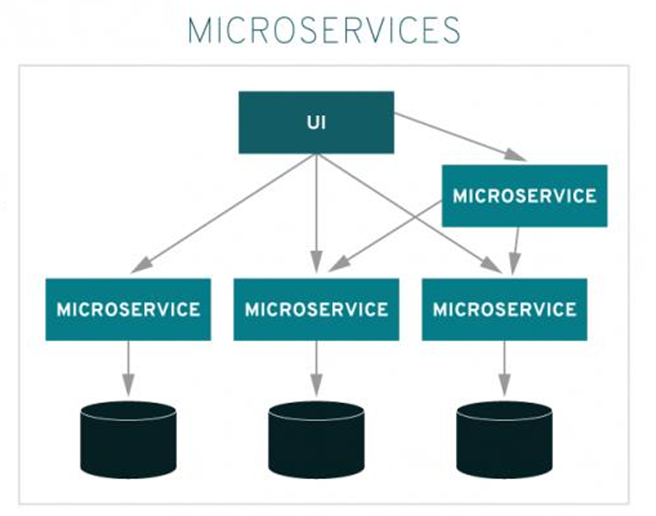
KIẾN TRÚC
KIẾN TRÚC MICROSERVICE
Giới thiệu
Microservices là một kiểu kiến trúc áp dụng việc chia các module trong phần mềm này được thành các service nhỏ (microservices). Mỗi service có nghiệp vụ, công nghệ và trách nhiệm riêng. Các service có thể được triển khai lên môi trường người dùng một cách riêng biệt mà không ảnh hưởng đến các services khác.

Slide 8
KIẾN TRÚC
KIẾN TRÚC MICROSERVICE
Ưu điểm
Dễ mở rộng quy mô khi hệ thống trở nên phức tạp
Chống chịu lỗi tốt
Sử dụng nhiều công nghệ khác nhau
Các service được bảo trì độc lập
Nắm rõ nghiệp vụ của service dễ dàng
Nhược điểm
Độ trễ cao
Phức tạp về bảo mật, giao tác, đồng nhất dữ liệu
Tăng chi phí triển khai

Slide 9
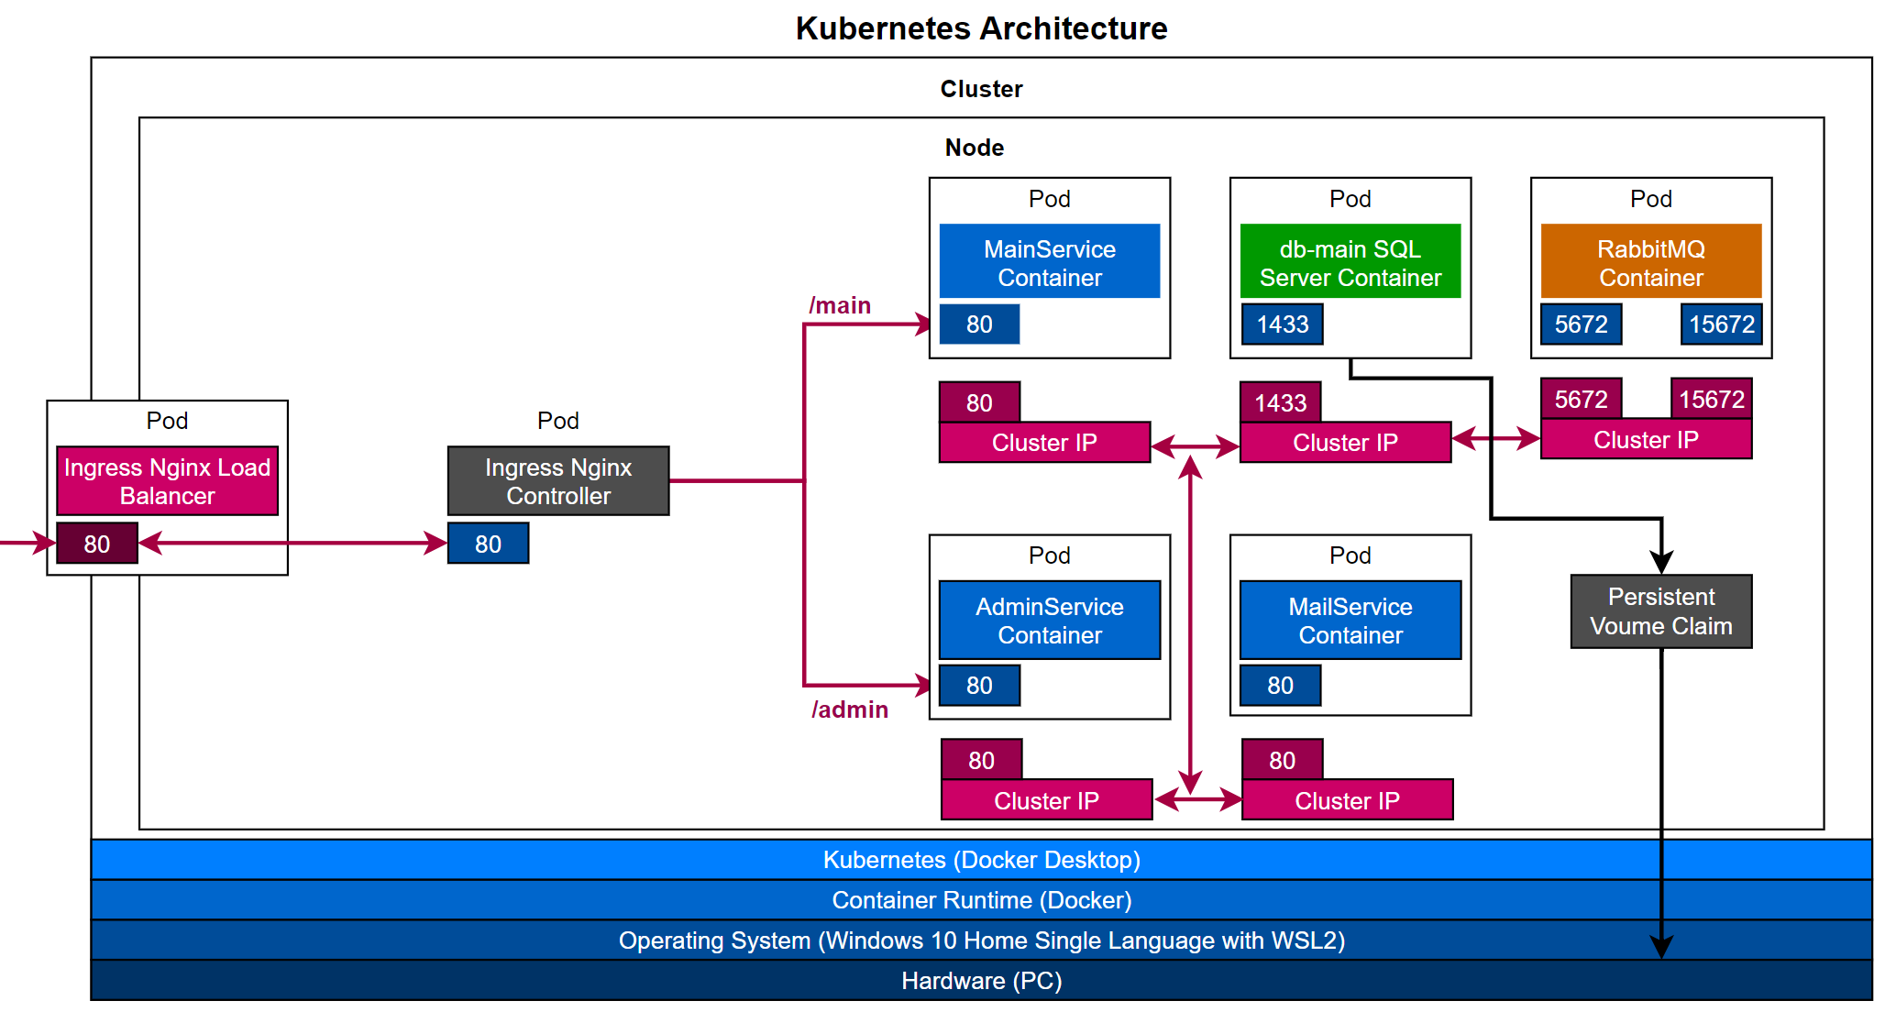
KIẾN TRÚC KUBERNETES
Mô tả giao tiếp giữa các services

Slide 10
CÔNG NGHỆ
Ngôn ngữ lập trình, thư viện và công nghệ
Frontend: thư viện Angular 15 (ngôn ngữ lập trình Typescript)
Backend: thư viện .NET 6.0 (ngôn ngữ lập trình C#)
Hệ quản trị cơ sở dữ liệu: Microsoft SQL Server 2014
Microservices: Kubernetes, RabbitMQ
Xác thực: JWT (JSON Web Token)
Công cụ lập trình
Visual Studio 2022 Community
Visual Studio Code
Docker Desktop
Nền tảng Node.js 18.12.1

Slide 11
3
PHÂN TÍCH VÀ THIẾT KẾ ỨNG DỤNG
Phân tích về nghiệp vụ và thiết kế ứng dụng

Slide 12
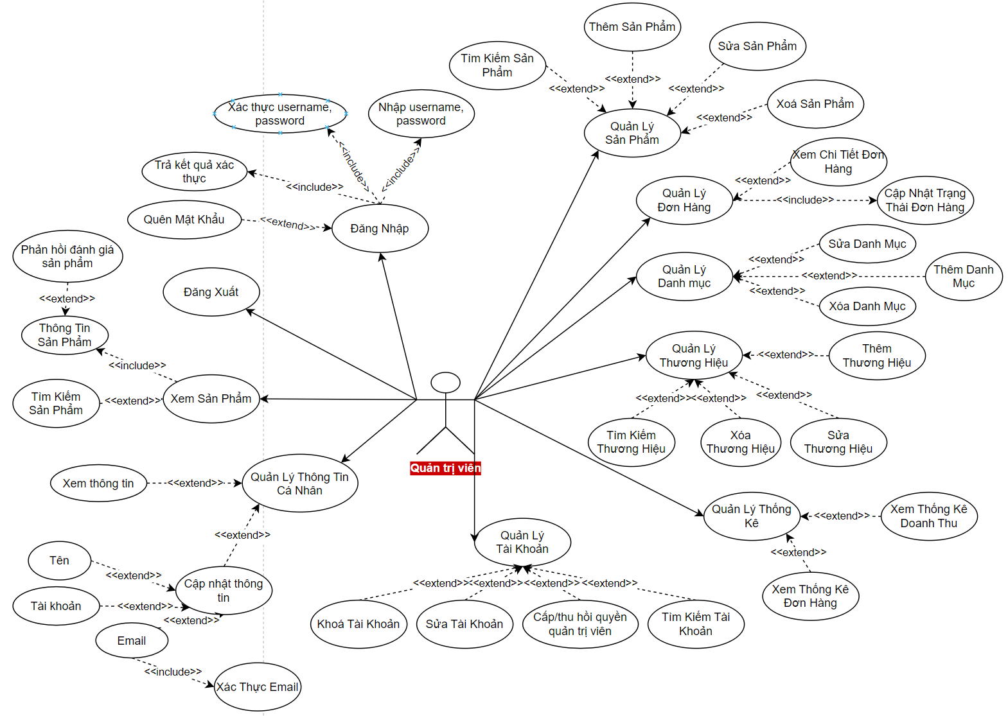
USECASE
Usecase quản trị viên

Slide 13
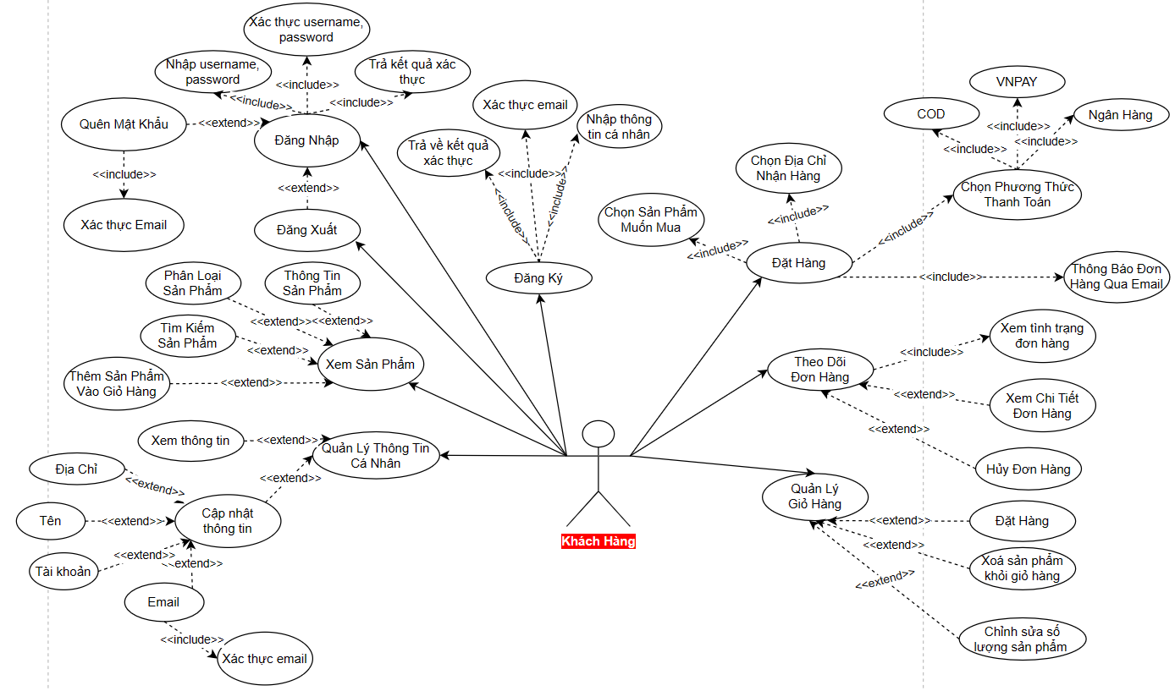
USECASE
Usecase khách hàng

Slide 14
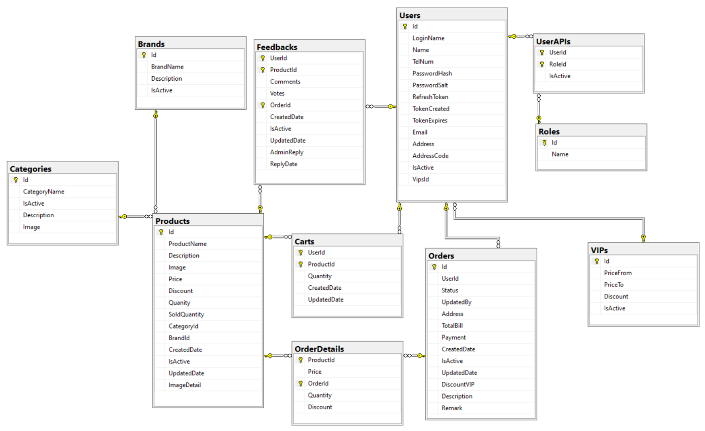
DATABASE DIAGRAM

Slide 15
4
DEMO SẢN PHẨM
Thực nghiệm chương trình, đánh giá và
đưa ra kết luận

Slide 16


KẾT LUẬN
Kết quả đạt được
Giao diện người dùng thân thiện, trực quan, đảm bảo tính bảo mật và hiệu năng cao
Ứng dụng được các công nghệ hiện đại vào ứng dụng we: Docker/Container, Kubernetes, REST API; kiến trúc microservices; .Net Framework, ASP.NET Core
Nhược điểm
Ứng dụng web còn thiếu một số tính năng cần thiết
Ứng dụng web chưa được triển khai trên môi trường người dùng
Hướng phát triển
Thêm tính năng về nhập và xuất hàng
Thêm tính năng dành cho đối tượng: đơn vị vận chuyển
Thêm hình thức thanh toán online: VNPAY, ngân hàng
Triển khai ứng dụng web lên môi trường đám mây (Azure, AWS cloud,..)

Slide 17
BÁO CÁO ĐỒ ÁN TỐT NGHIỆP ĐẠI HỌC
HỌC VIỆN CÔNG NGHỆ BƯU CHÍNH VIỄN THÔNG
CƠ SỞ TP.HỒ CHÍ MINH
KHOA CÔNG NGHỆ THÔNG TIN 2
Xây dựng ứng dụng kinh doanh văn phòng phẩm
CÁM ƠN QUÝ THẦY CÔ ĐÃ LẮNG NGHE

